Slide 1



МУНИЦИПАЛЬНЫЙ РАЙОН ИЛИШЕВСКИЙ РАЙОН
РЕСПУБЛИКИ БАШКОРТОСТАН
ПРОЕКТ
«Комплексная компактная застройка и благоустройство микрорайона «Юбилейный»
с. Карабашево муниципального района Илишевский район Республики Башкортостан»

Slide 2


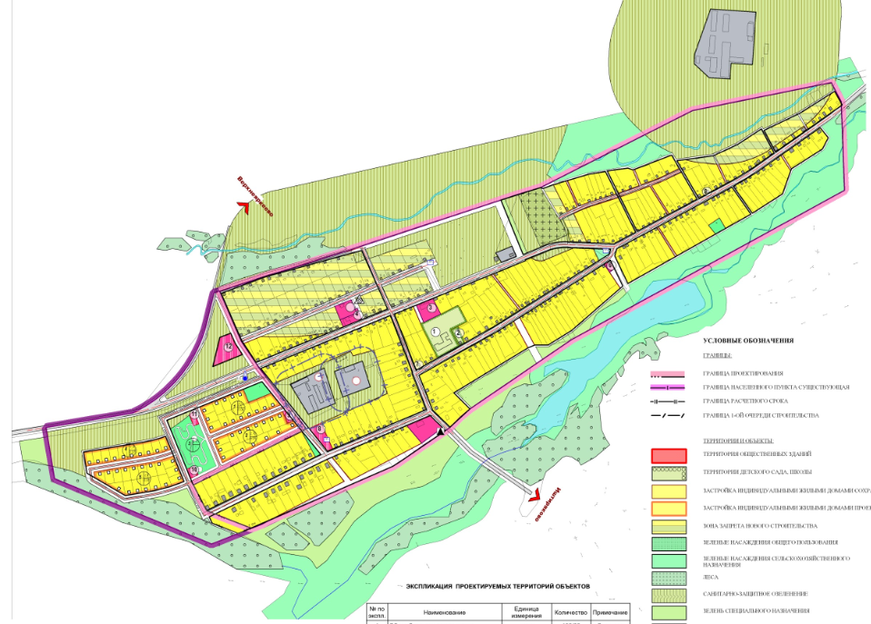
ГЕНЕРАЛЬНЫЙ ПЛАН с. КАРАБАШЕВО
Микрорайон «Юбилейный»

Slide 3
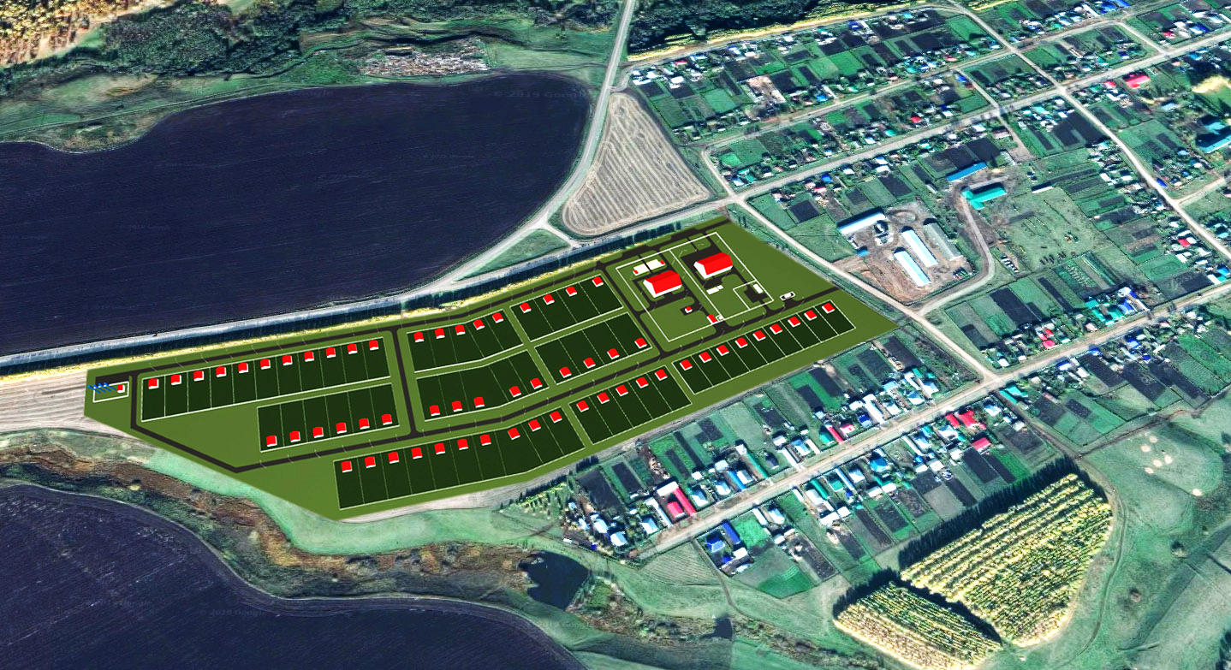
ГЕНЕРАЛЬНЫЙ ПЛАН мкр. «ЮБИЛЕЙНЫЙ»
Спортивно-культурный центр
Детский сад
Участки ЛПХ
Площадка водонапорных сооружений

Slide 4
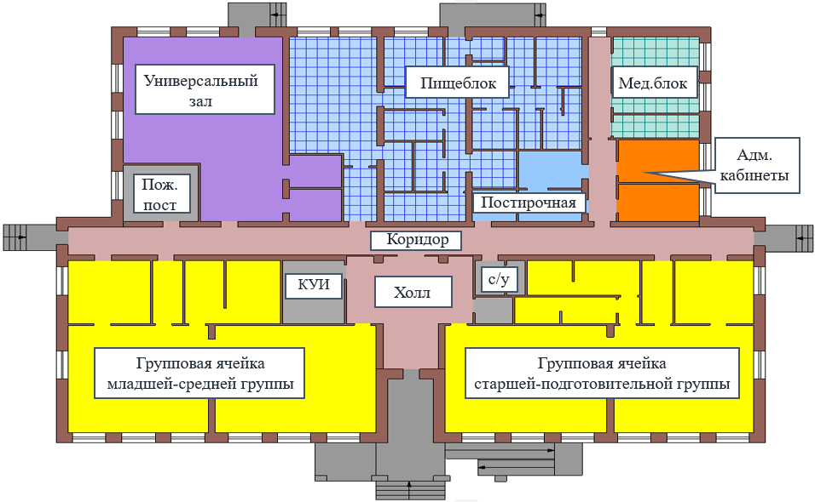
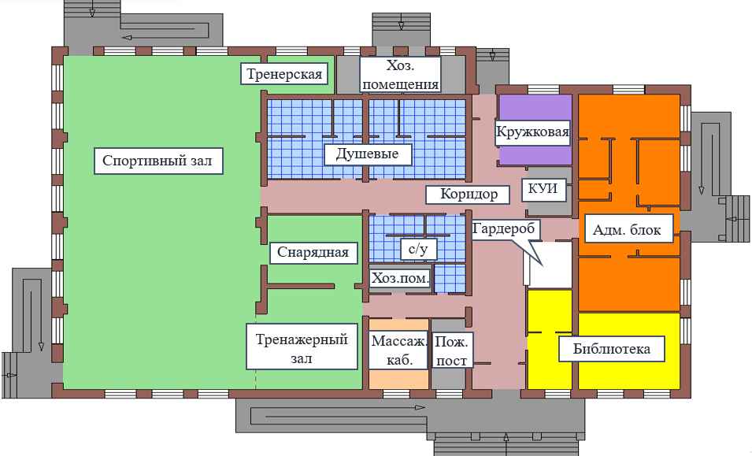
ОСНОВНЫЕ ТЕХНИКО-ЭКОНОМИЧЕСКИЕ ПОКАЗАТЕЛИ ПРОЕКТА
Площадь застройки – 23 га Количество участков ЛПХ – 59
План детского сада
Детский сад
- вместимость – 50 мест
- количество групп – 2
- площадь – 765,0 кв.м.
- количество этажей - 1
Спортивно-культурный центр
- вместимость – 70 мест
- площадь – 828,0 кв.м.
- количество этажей – 1
Инженерная инфраструктура
- газоснабжение – 2,9 км - внутриквартальные дороги – 2,3 км
- водоснабжение – 2,7 км - сети связи и интернет – 4,3 км
- электроснабжение – 2,5 км
План спортивно-культурного центра
Общая стоимость реализации проекта – 174,4 млн. руб.
Государственный заказчик – Министерство сельского хозяйства РБ
Муниципальный заказчик – Администрация МР Илишевский
район РБ
Генеральная проектная организация – ООО «Башпроект»
Генеральная подрядная организация – ООО ПСФ «Д-Арт»
Сроки строительства – 2018-2019 гг.

Slide 5
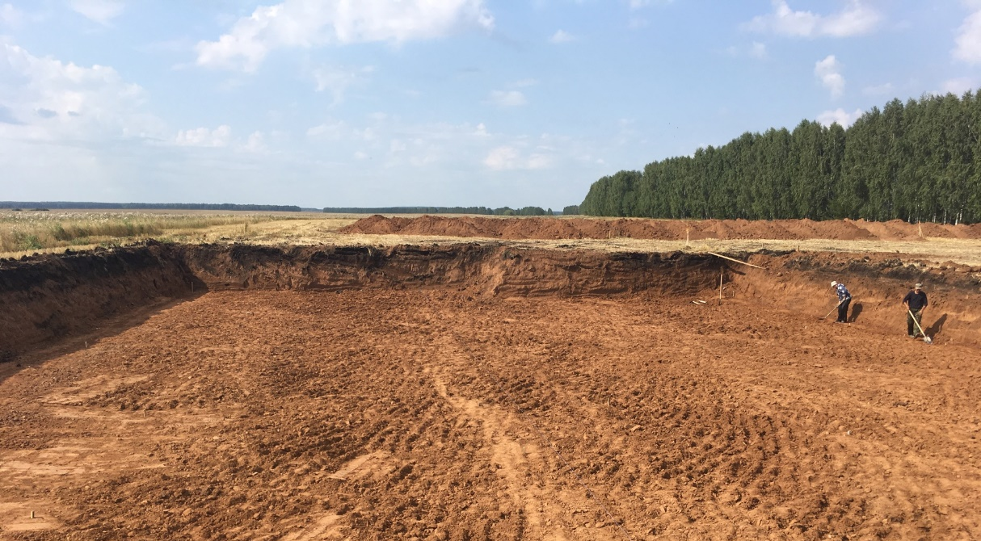
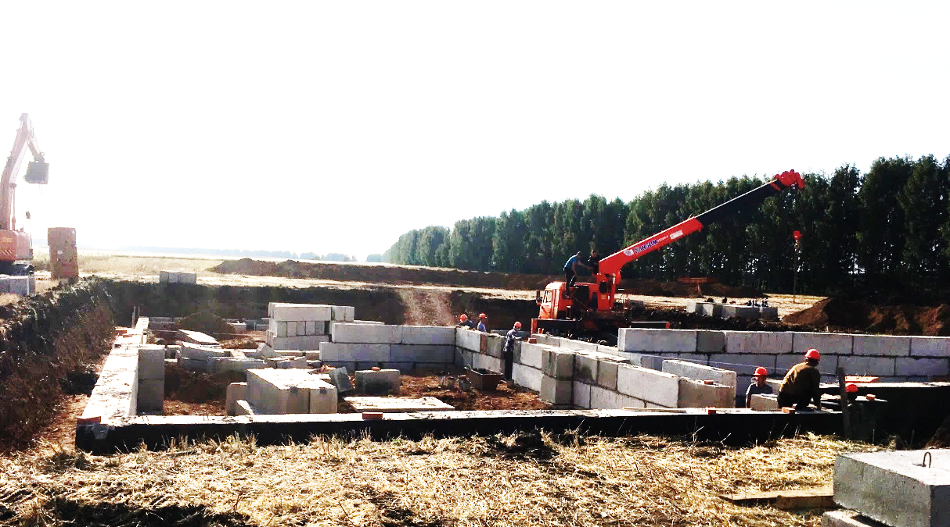
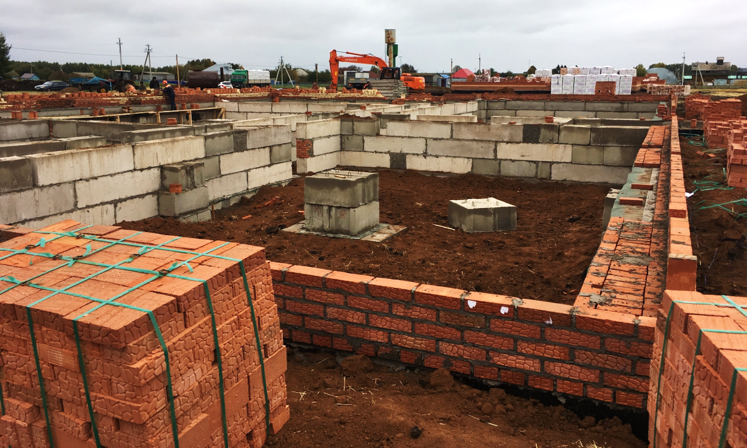
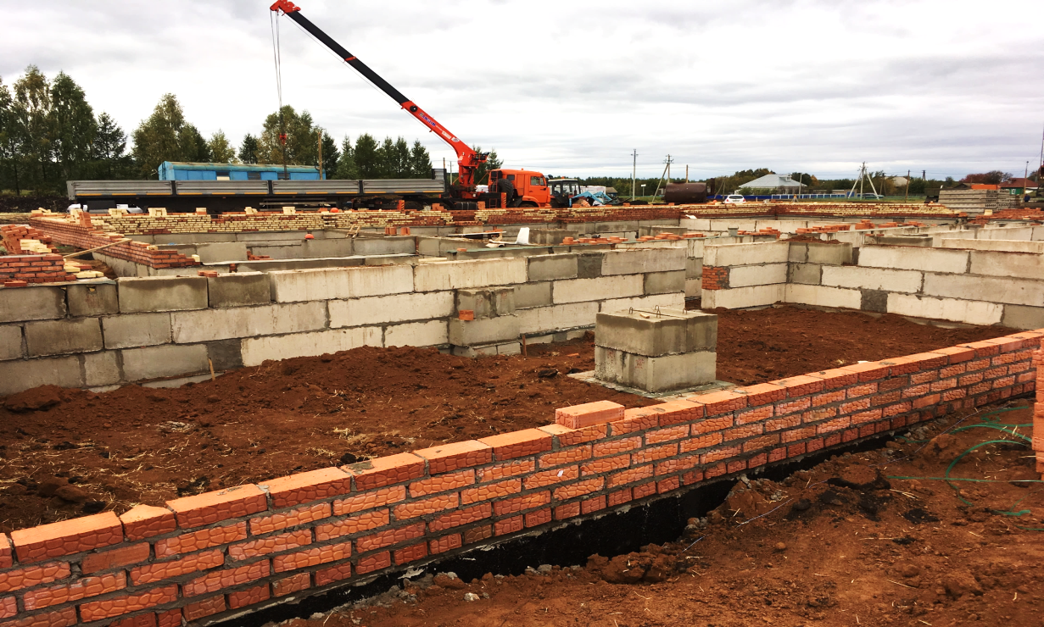
ЭТАП СТРОИТЕЛЬСТВА: ФУНДАМЕНТНЫЕ РАБОТЫ

Slide 6
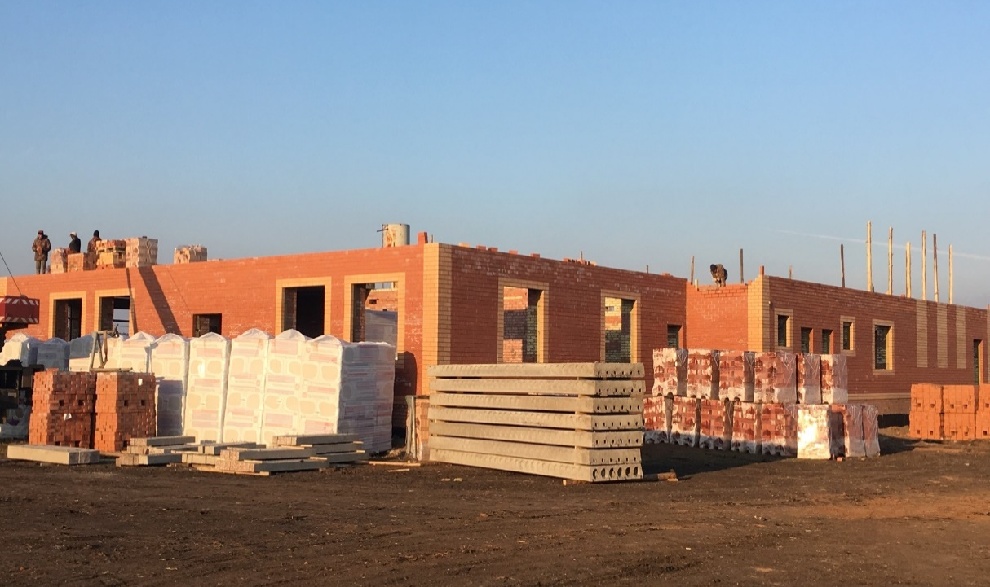
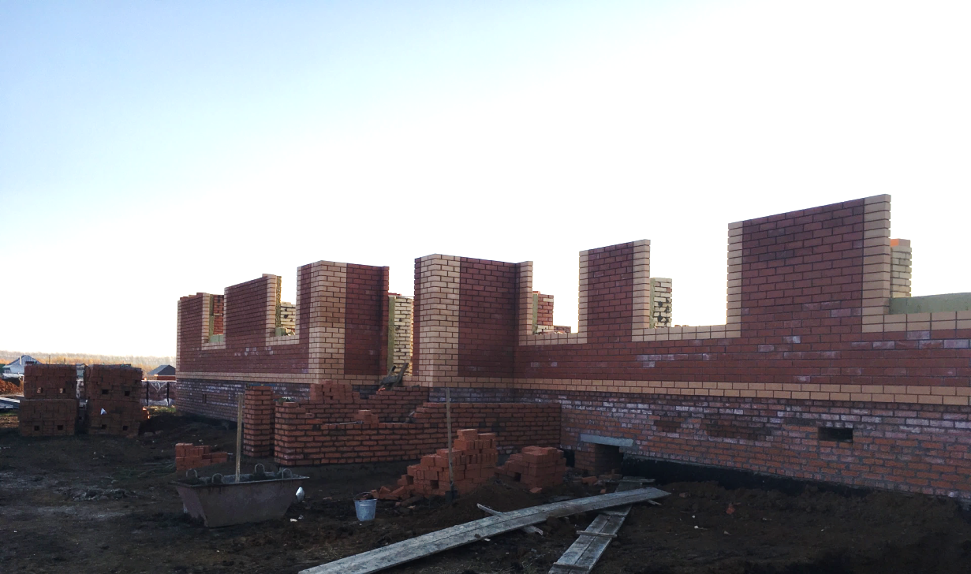
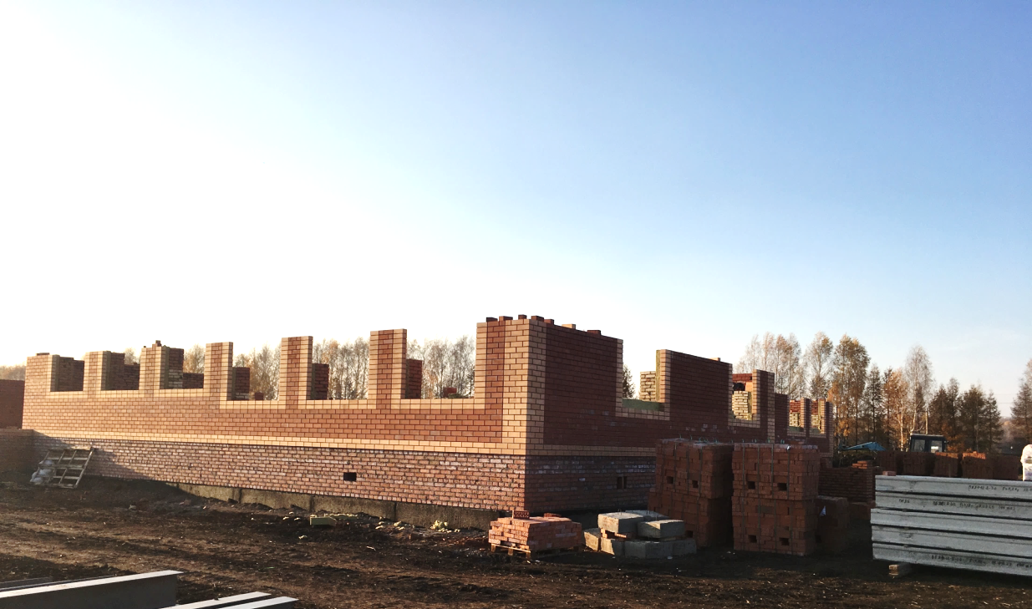
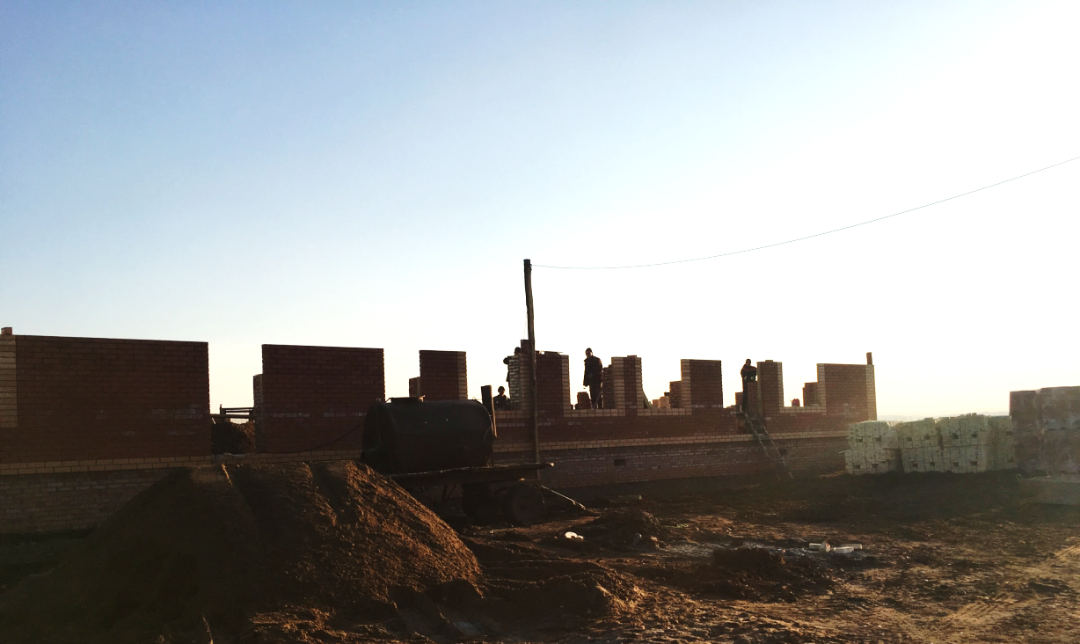
ЭТАП СТРОИТЕЛЬСТВА: ВОЗВЕДЕНИЕ СТЕН

Slide 7
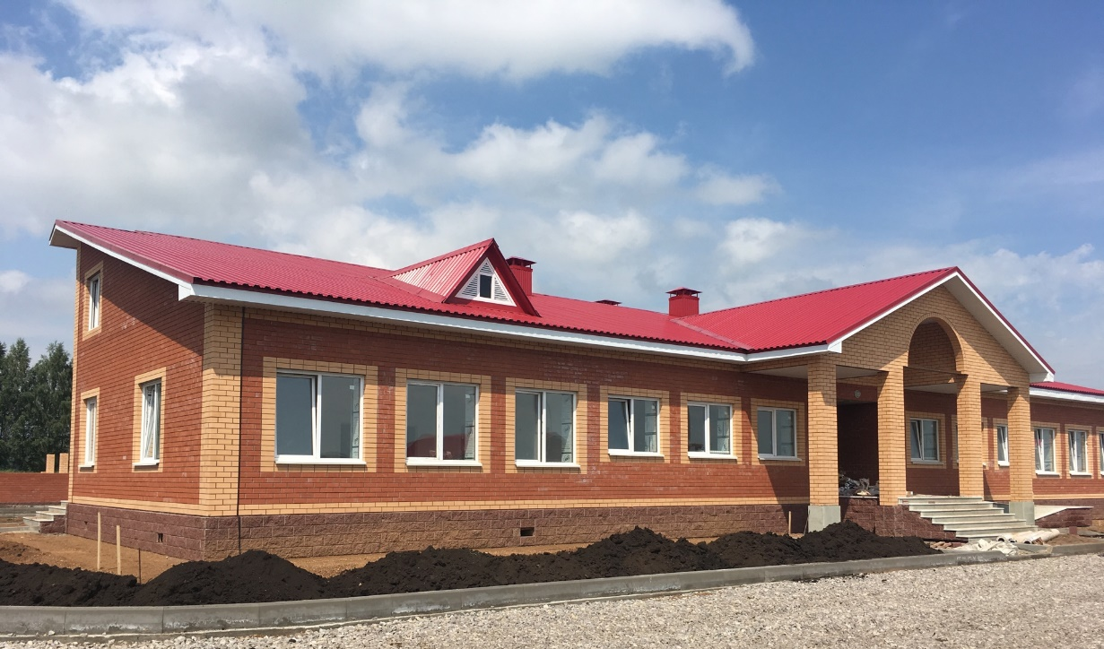
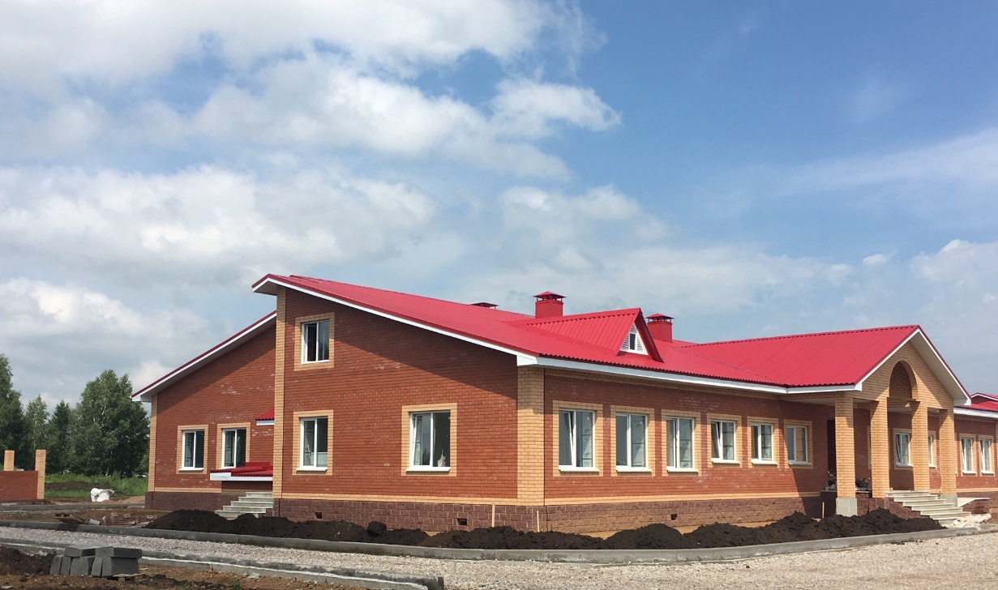
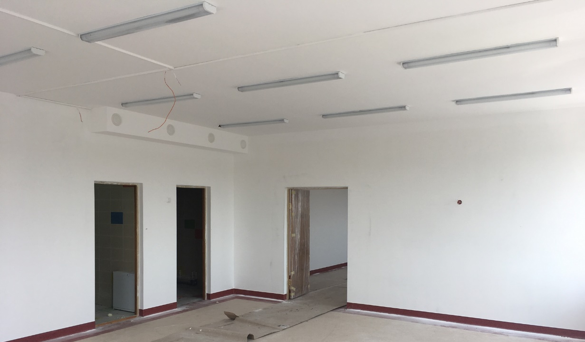
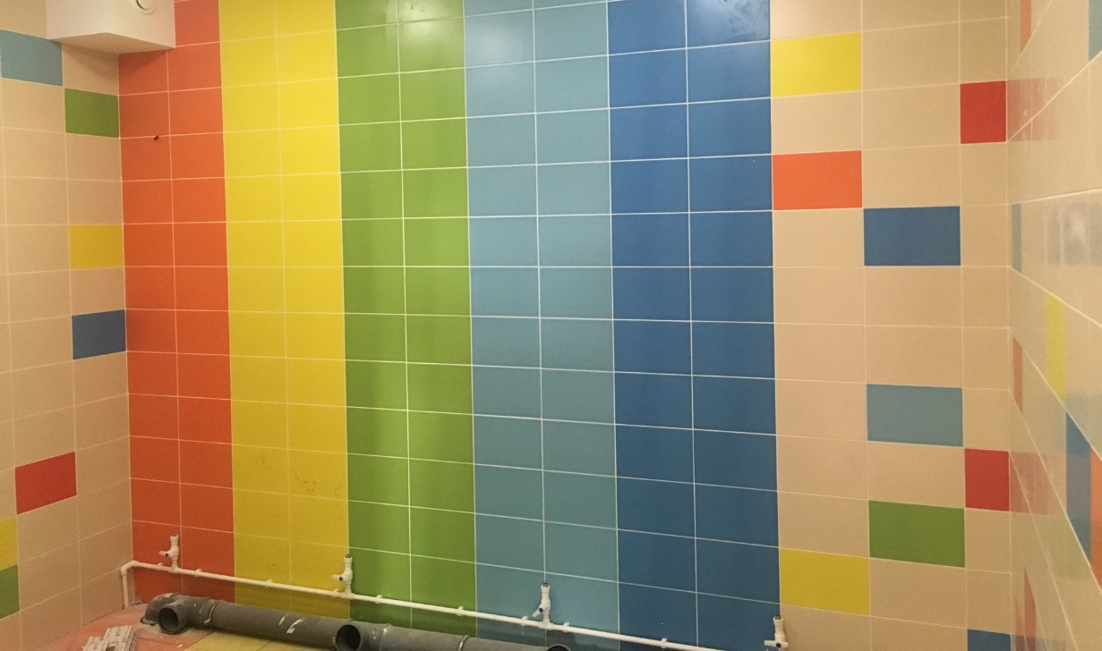
ДЕТСКИЙ САД: ОТДЕЛОЧНЫЕ РАБОТЫ

Slide 8
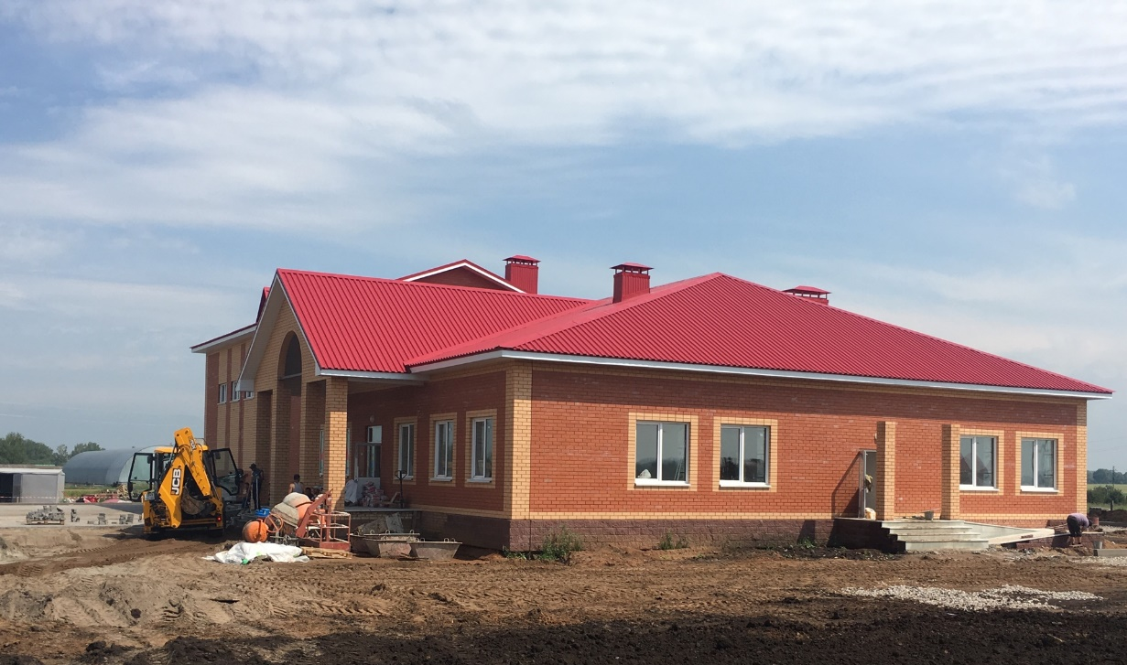
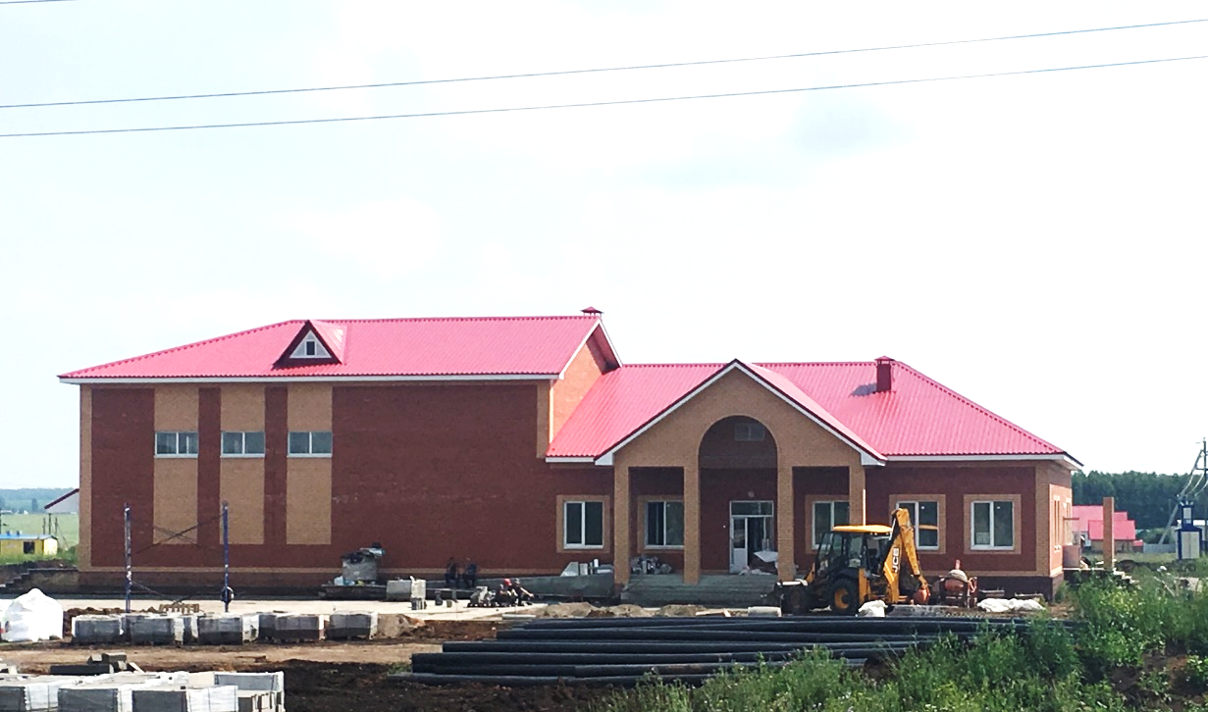
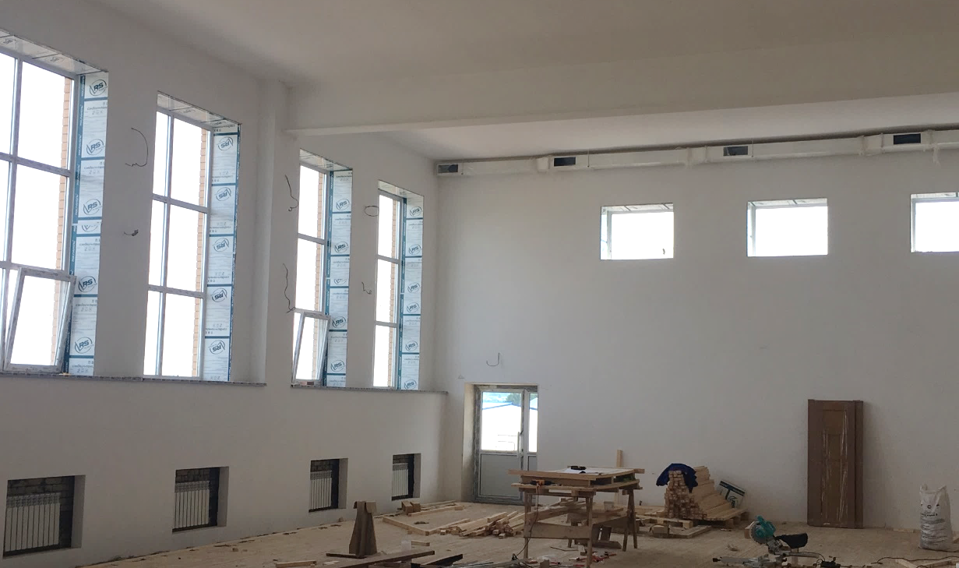
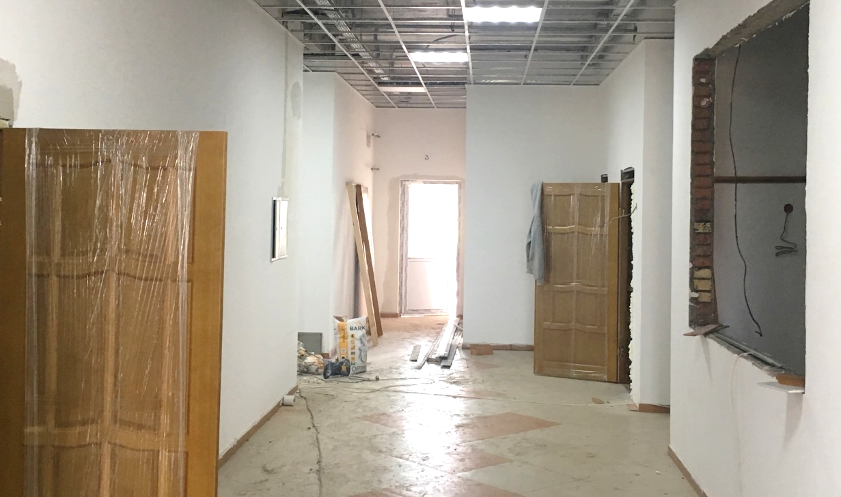
СПОРТИВНО-КУЛЬТУРНЫЙ ЦЕНТР: ОТДЕЛОЧНЫЕ РАБОТЫ

Slide 9
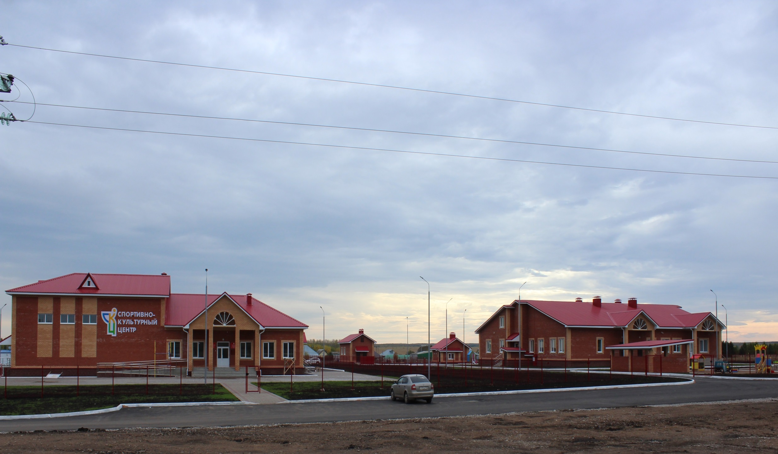
ОБЩИЙ ВИД ЗАВЕРШЕННОГО ОБЪЕКТА

Slide 10
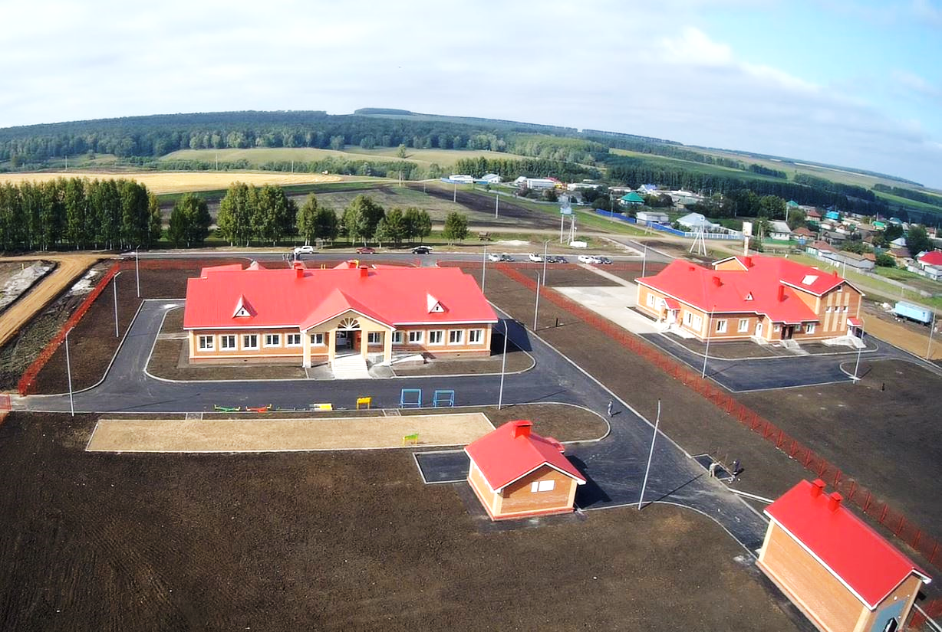
ОБЩИЙ ВИД ЗАВЕРШЕННОГО ОБЪЕКТА

Slide 11
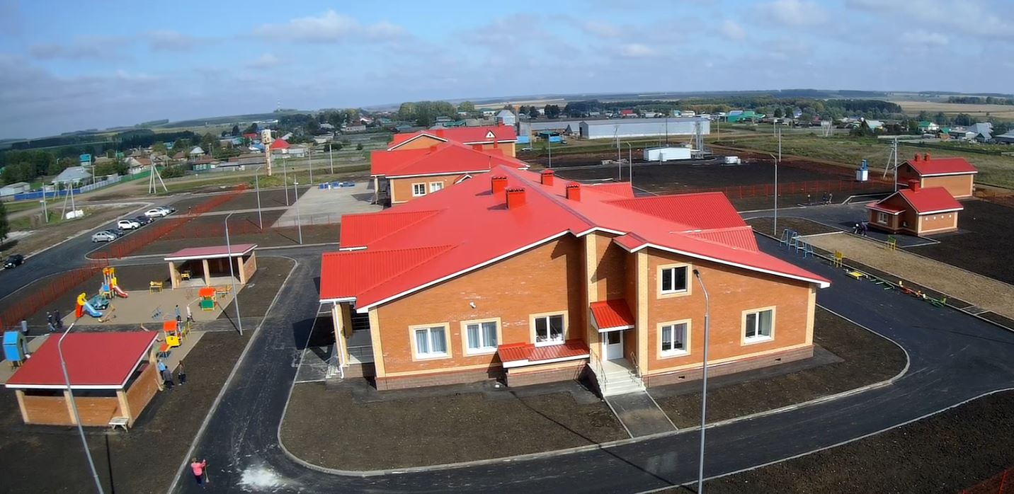
ОБЩИЙ ВИД ЗАВЕРШЕННОГО ОБЪЕКТА

Slide 12
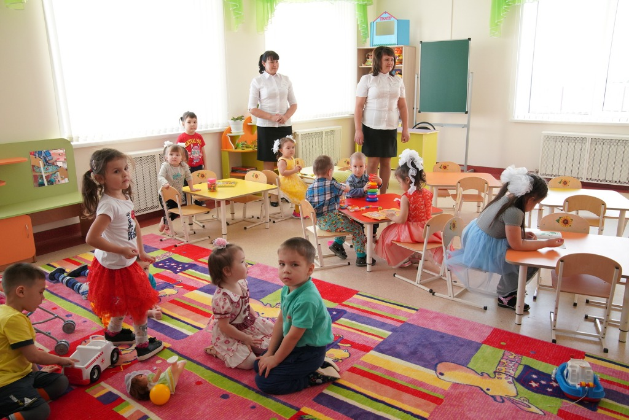
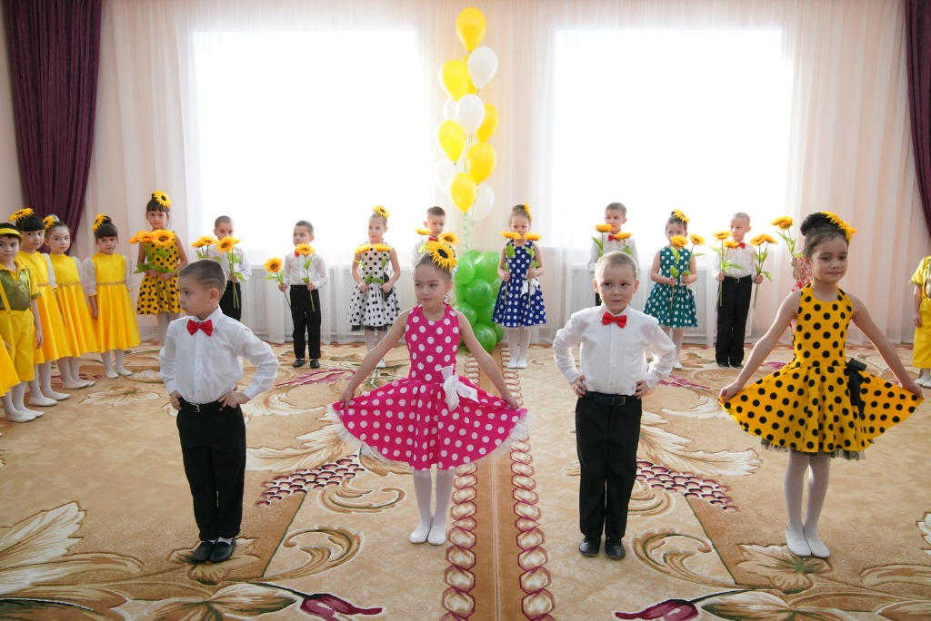
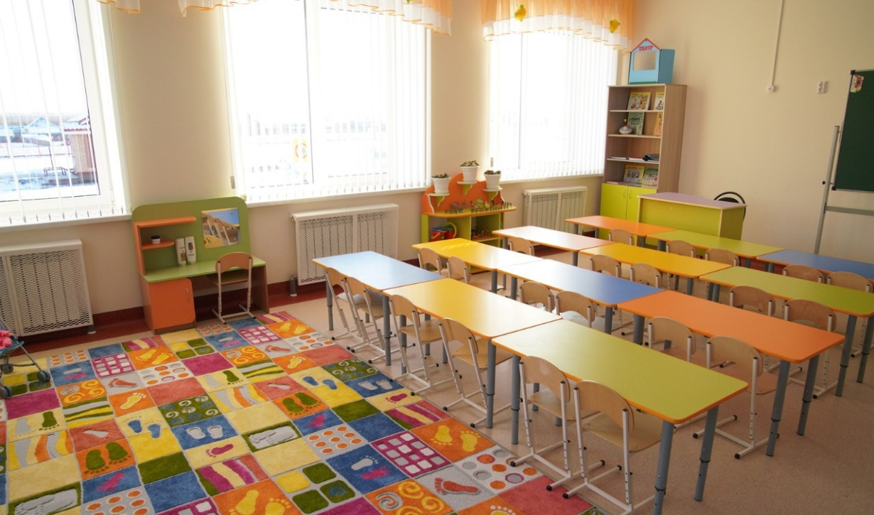
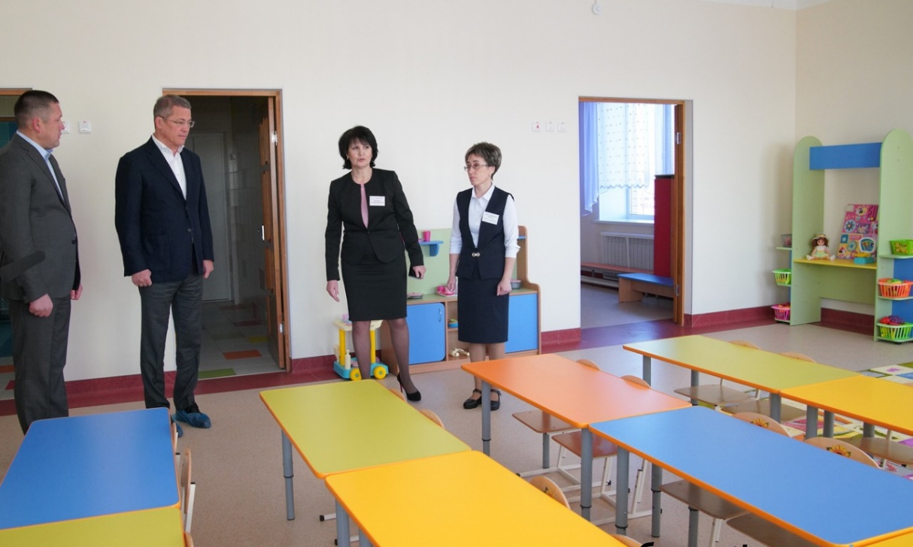
ДЕТСКИЙ САД

Slide 13
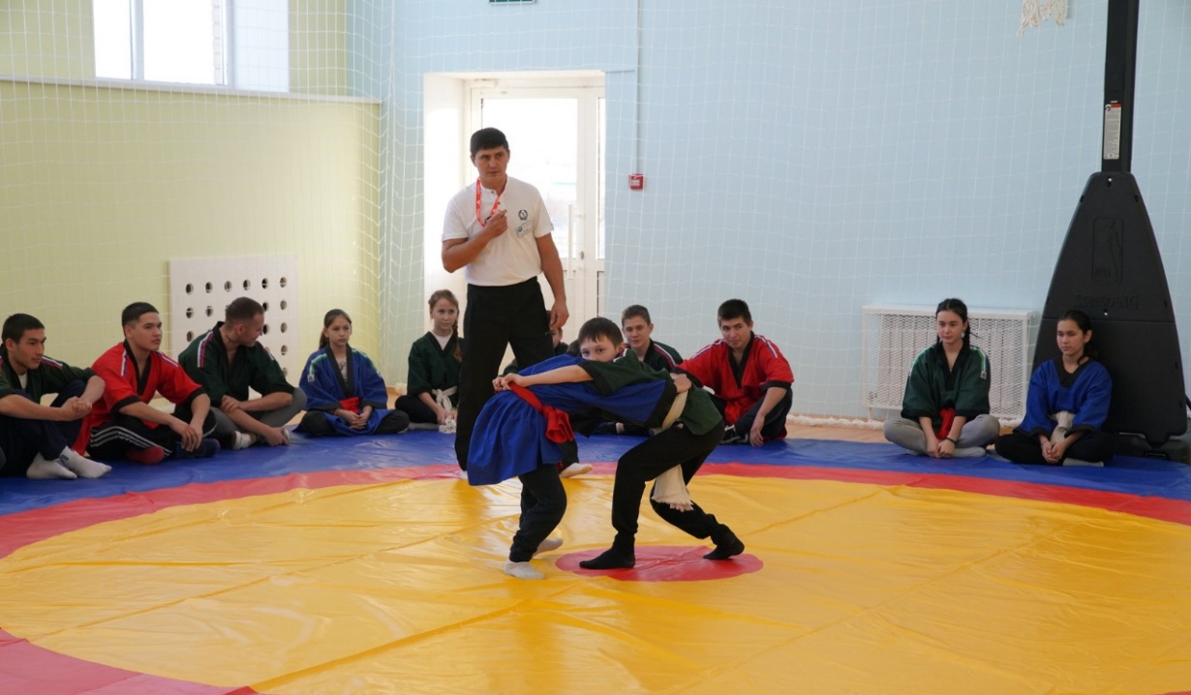
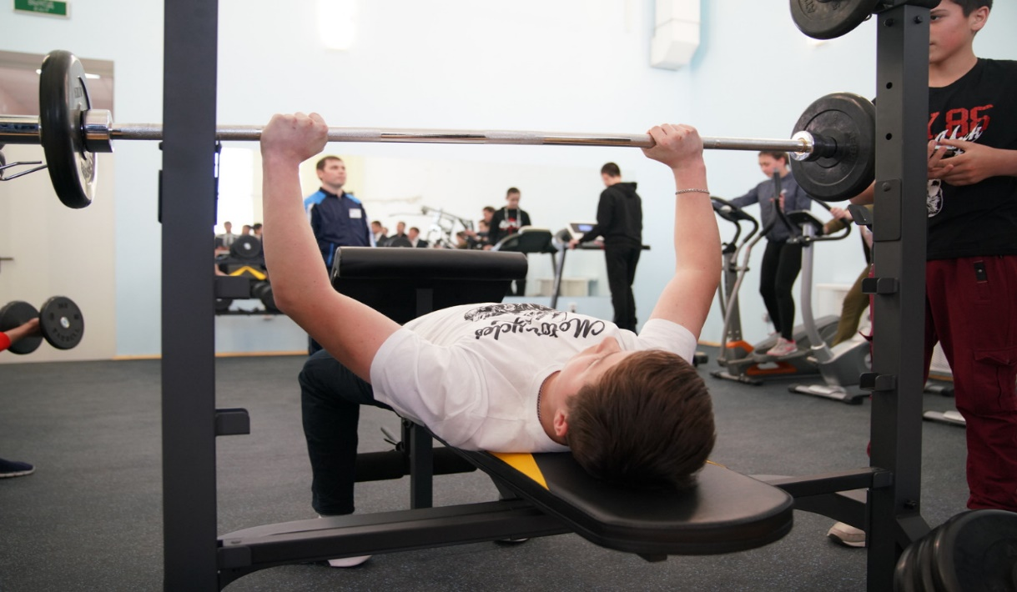
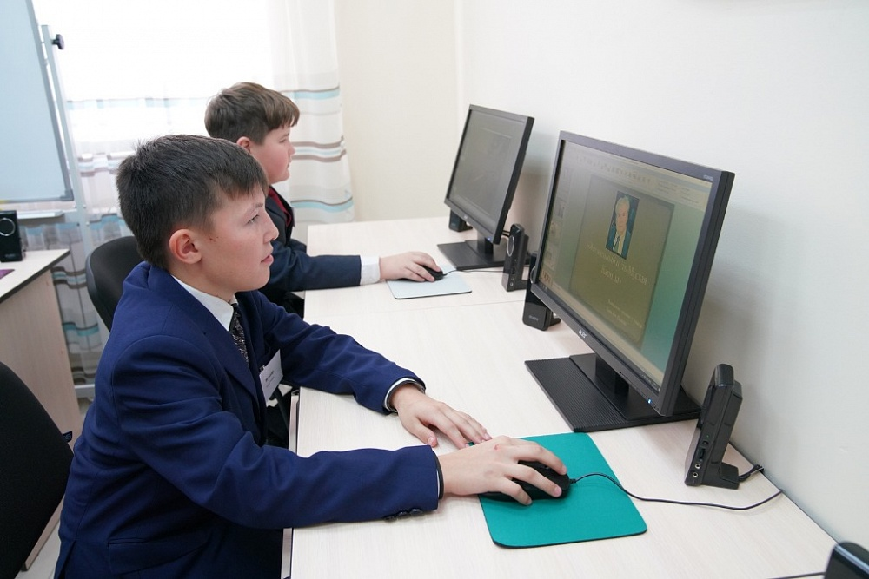
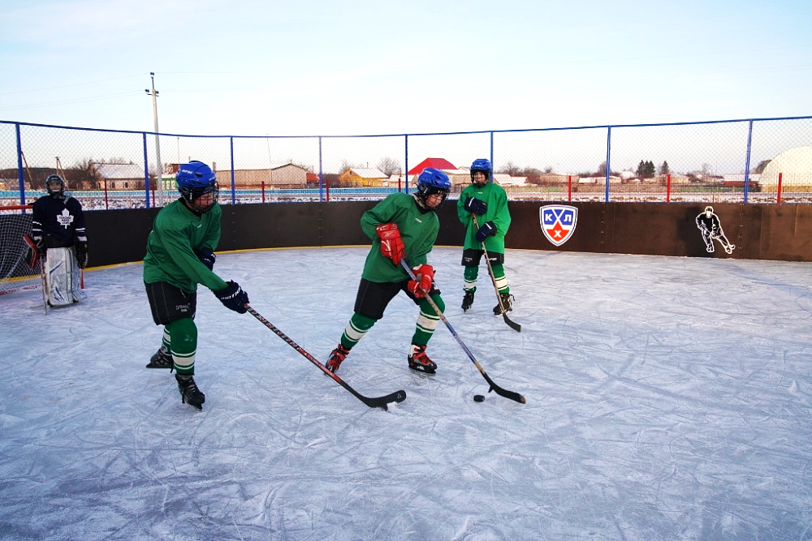
СПОРТИВНО-КУЛЬТУРНЫЙ ЦЕНТР

Slide 14
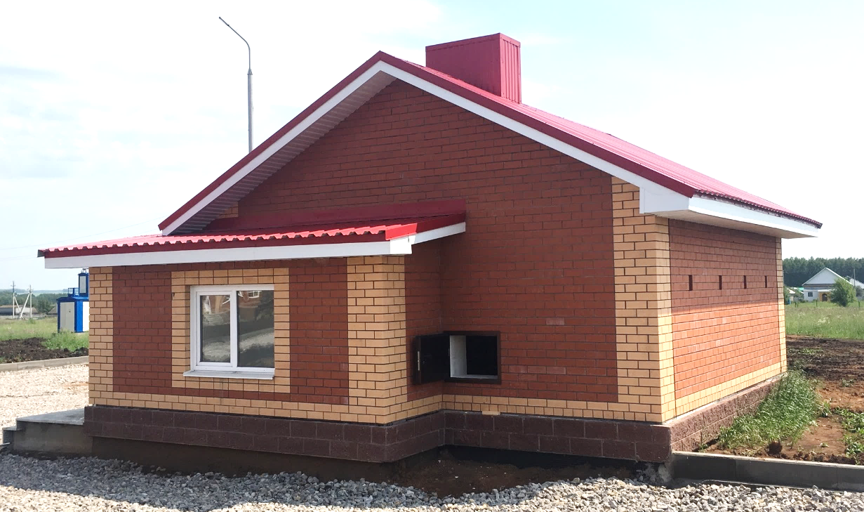
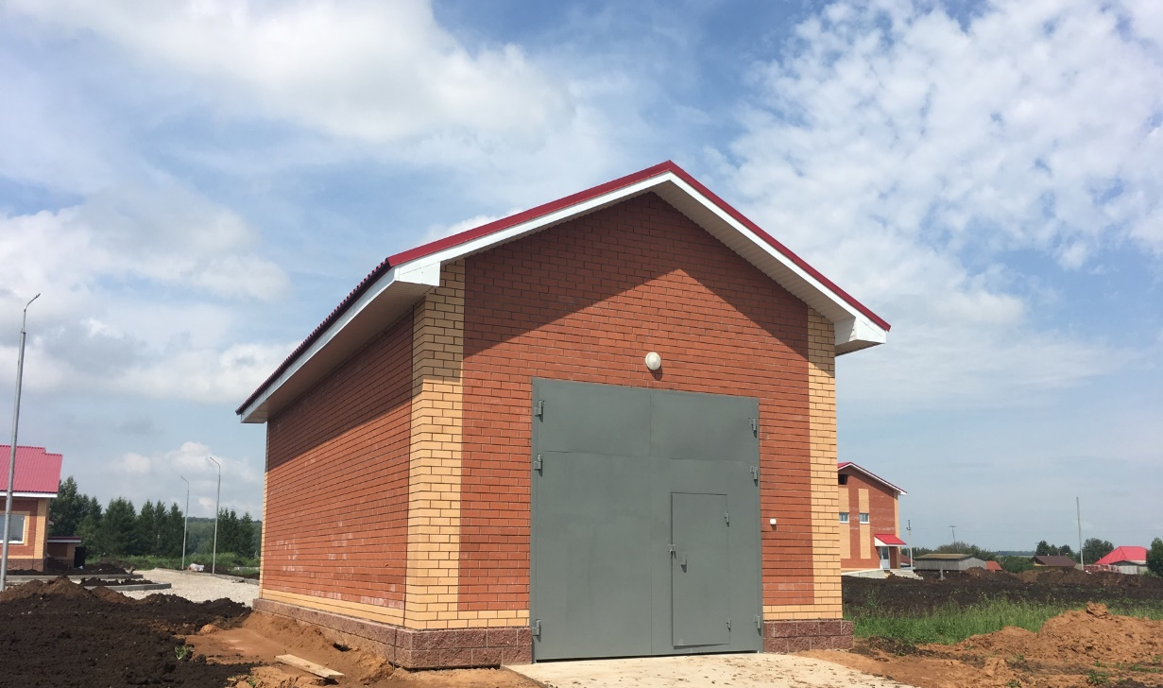
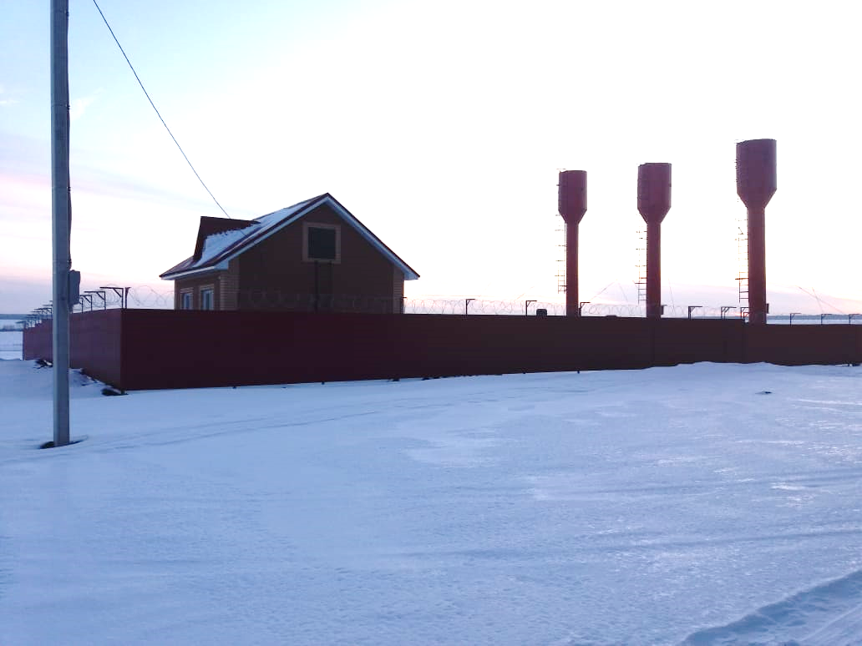
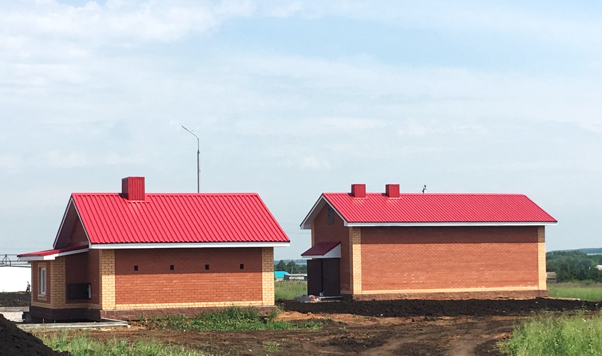
ОБЪЕКТЫ ВСПОМОГАТЕЛЬНОГО НАЗНАЧЕНИЯ
Овощехранилище
Теплая стоянка на 1 автобус
Здание с бактерицидными установками и
Водонапорные башни

Slide 15
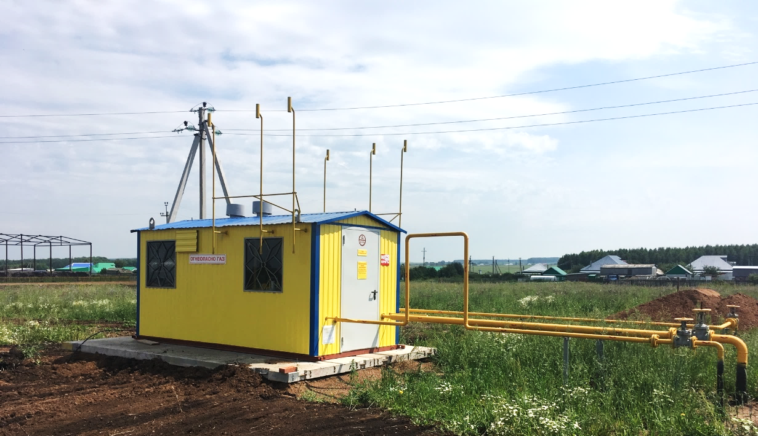
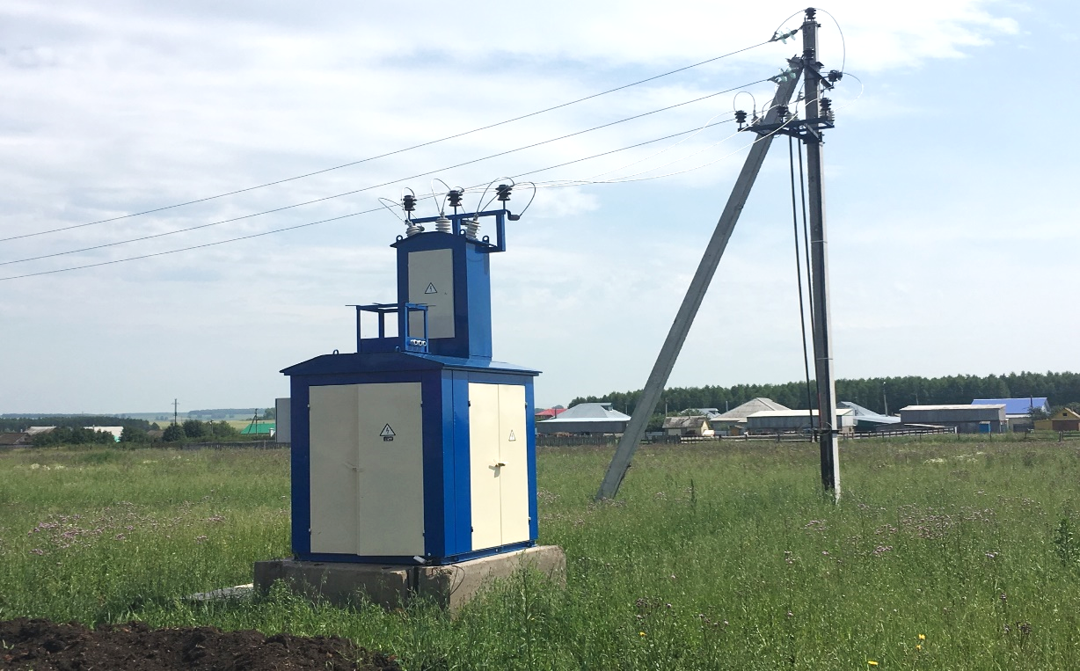
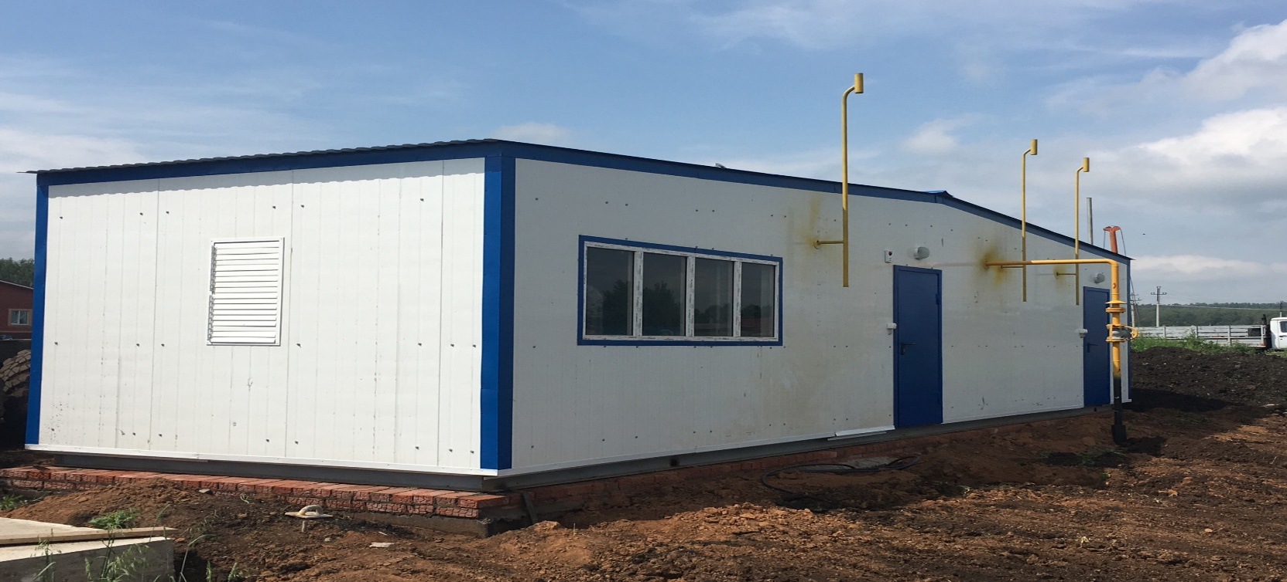
ОБЪЕКТЫ ЭНЕРГЕТИЧЕСКОГО ХОЗЯЙСТВА
Блочный газорегуляторный пункт
Комплектная трансформаторная подстанция
Блочно-модульная котельная

